Slide 1

ŘÍZENÍ TEPLOTY TĚLA
ELEKTRODERMÁLNÍ AKTIVITA

Slide 2
TERMOREGULACE
Schopnost organismu udržovat optimální tělesnou teplotu
Teplota slupky: v axile 35,8 - 37 C (kolísá, závislá na okolí)
Teplota jádra: v játrech 39 - 40 C (stabilní)
Ovlivnění teploty
- denní doba (nejnižší ve 4 h ráno, nejvyšší odpoledne)
- aktivita organismu
- hormony ( zvýšení teploty - progesteron, tyroxin, růstový hormon, testosteron, adrenalin a noradrenalin
Výměna tepla mezi slupkou a jádrem
podkožní vazivo a tuková vrstva - tepelný izolátor
krev - vazokonstrikce cév v kůži v chladu, vazodilatace v horku

Slide 3
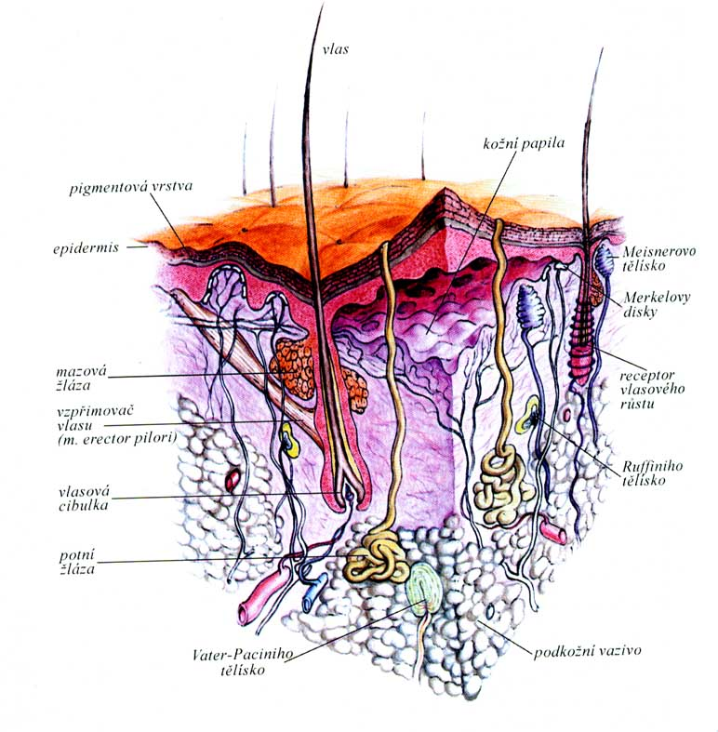
STAVBA KŮŽE
Pokožka
(epidermis)
Škára
(corium, dermis)
Podkožní vazivo
(hypodermis)

Slide 4
Termoregulace
CENTRÁLNÍ RECEPTORY
(CNS)
PERIFERNÍ RECEPTORY
(kůže)
HYPOTALAMUS
Autonomní nervový
systém (sympatikus)
Somatomotorický
systém
Endokrinní
systém
Vazomotorický
systém
Hnědá
tuková
tkáň
Potní
žlázy
Kosterní
svalstvo
Regulace
metabolizmu
regulace
výdeje
tepla
netřesová
termogeneze
pocení
třesová
termogeneze
volní
účelové
chování

Slide 5
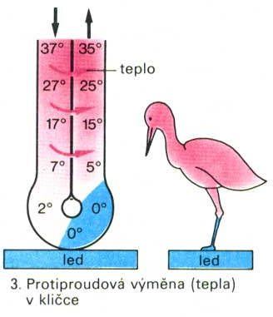
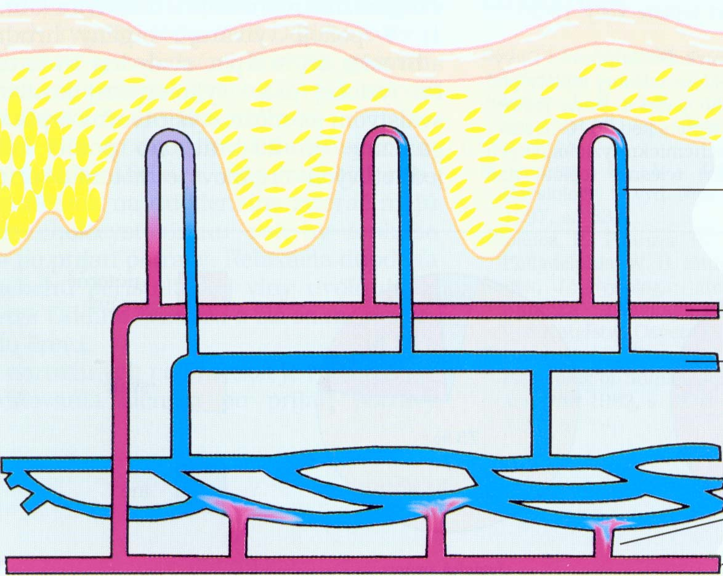
VÝDEJ TEPLA
prostřednictvím KŮŽE a SLIZNICE
transport jádro povrch těla
krevní oběh
- protiproudová výměna tepla mezi tepnami a žílami
- žilní plexus a arteriovenózní anastomózy
(1-100 ml/100g kůže/min )
kapiláry
tepna
žíla
žilní plexus
tepna

Slide 6
Termoregulace
RADIACE (sálání) – vyzařování infračervených vln (5-20 um)
KONDUKCE (vedení) – odevzdání tepla přímým kontaktem s předmětem
KONVEKCE (proudění) – styk těla se vzduchem nebo vodou – vrstvička vzduchu se ohřeje a vymění za chladný
EVAPORACE (odpařování) – odevzdání tepla odpařováním tekutiny z povrchu tepla (pocení)

Slide 7
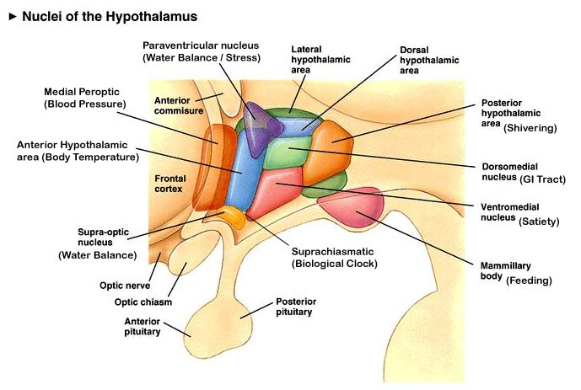
REGULACE

Slide 8
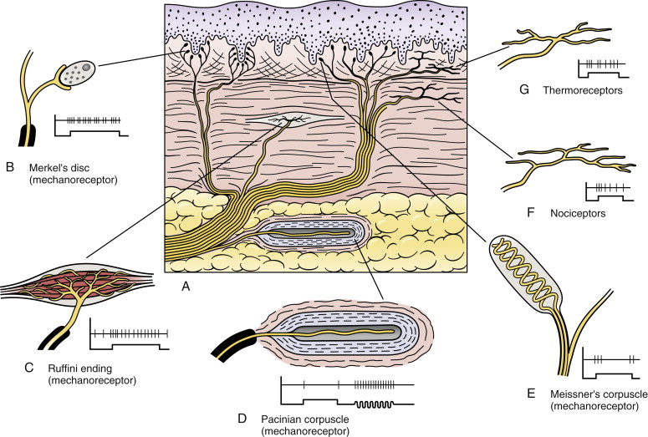
PERIFERNÍ TERMOSENSORY
Notes:
http://www.sciencedirect.com/topics/page/Thermoreceptor

Slide 9
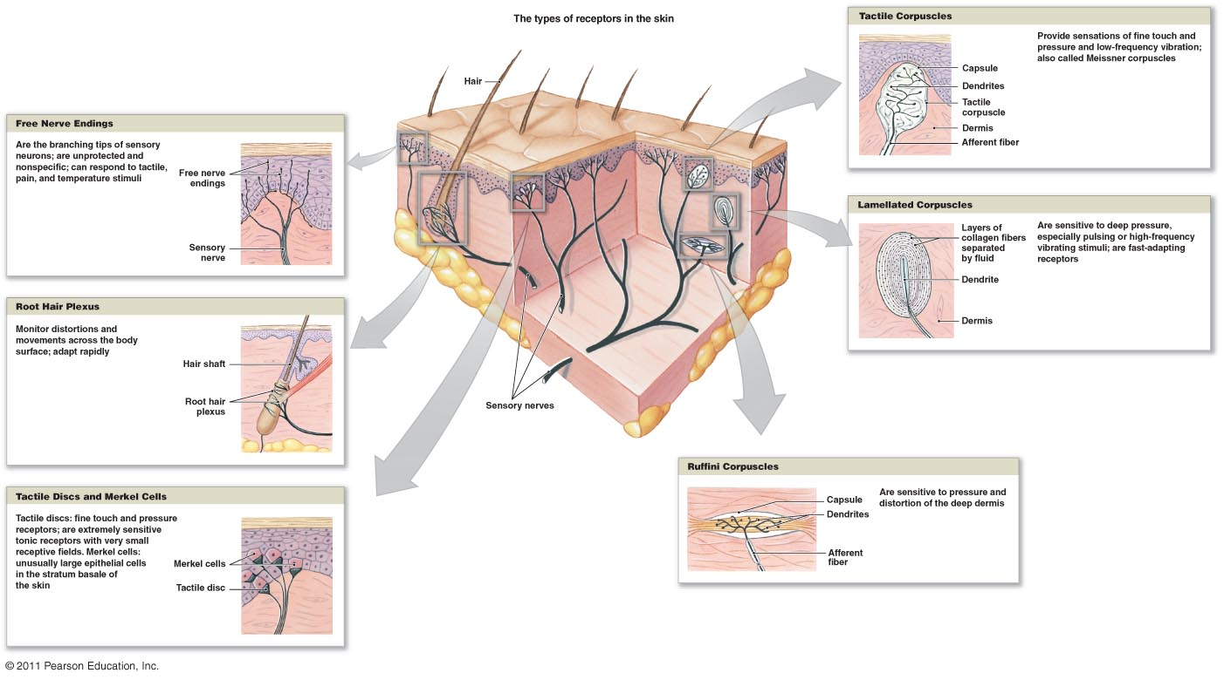
Notes:
http://www2.highlands.edu/academics/divisions/scipe/biology/faculty/harnden/2121/notes/pns.htm

Slide 10
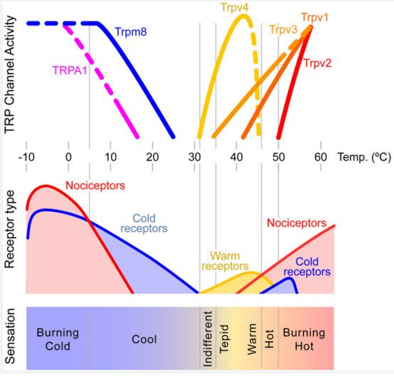
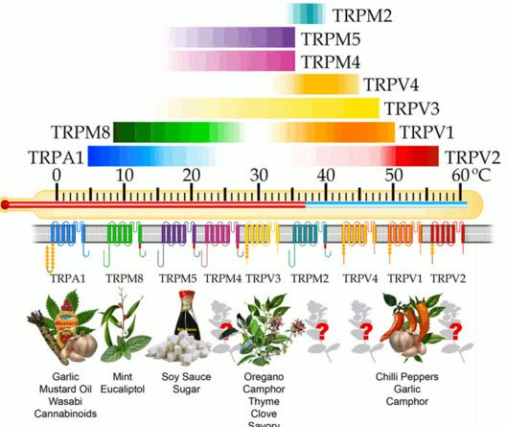
PERIFERNÍ TERMOSENSORY
Receptory na chlad – Aδ vlákna – lokalizovány v epidermis nebo těsně pod ní
Receptory na teplo – C vlákna – hluboko v dermis
Receptory reagují hlavně na změny, rychlá adaptace na stabilní teplotu

Slide 11
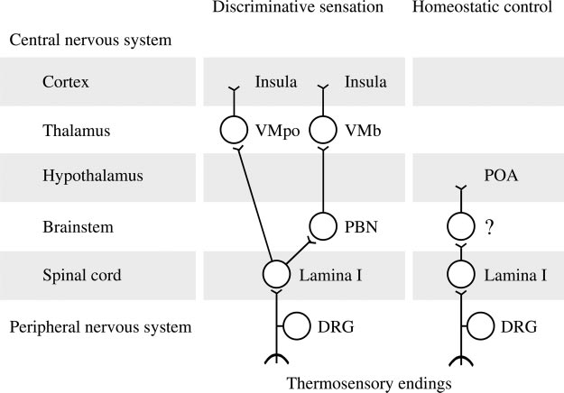
AFERENTNÍ CESTY
DRG – dorsal root ganglia POA – preoptic anterior area
PBN – parabrachil nucleus VM vntromedial nucleus
Notes:
Andrej A. Romanovsky.Thermoregulation: some concepts have changed. Functional architecture of the thermoregulatory systém. Am J Physiol Regul Integr Comp Physiol 292: R37–R46, 2007.

Slide 12
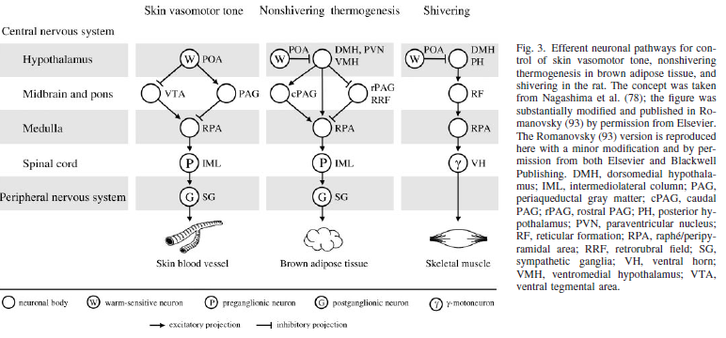
EFERENTNÍ CESTY

Slide 13
Mediánní preoptická oblast
Preoptická oblast
Střední preoptická oblast
Dorsomediální a dorsální hypotalamická oblast
Laterální parabrachiální jádro
(mezi mostem a středním mozkem)
Rostrální raphe pallidus
Zadní míšní kořeny
Intermediolaterální jádro (sympatikus)

Slide 14
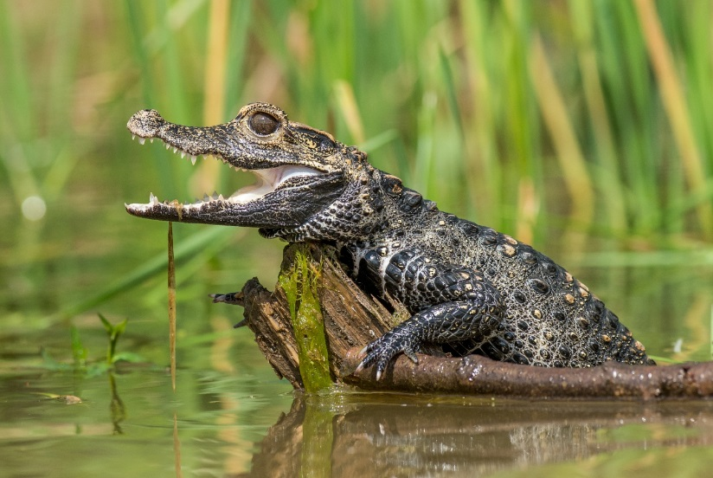
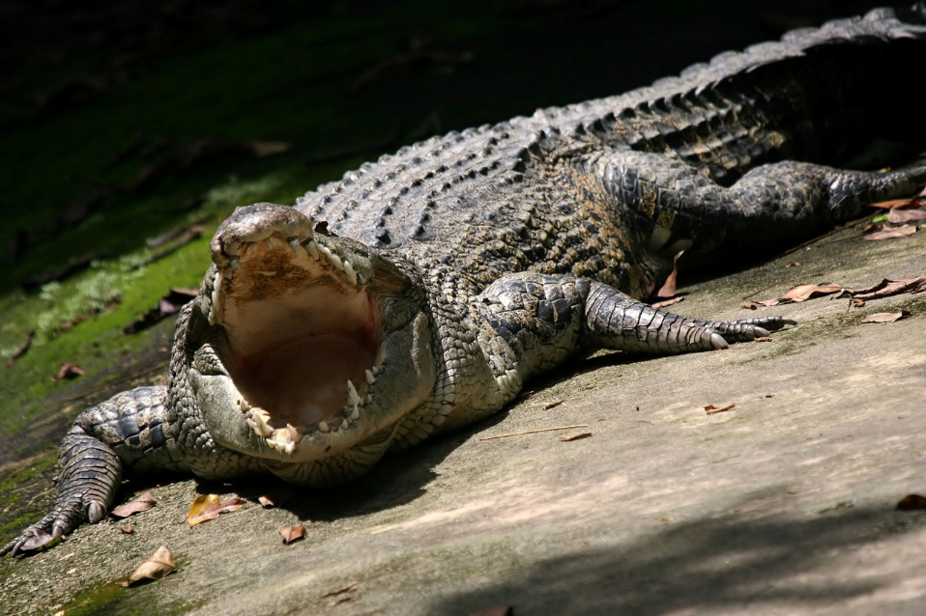
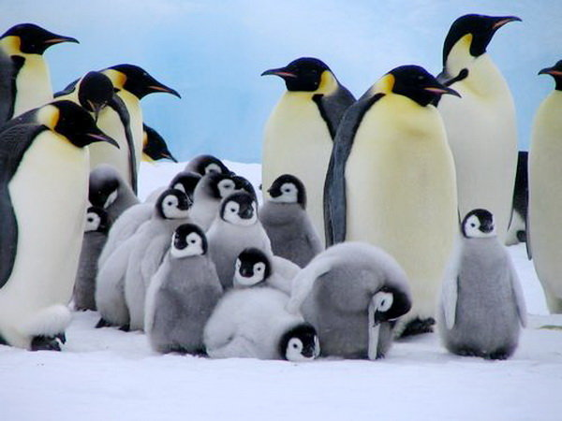
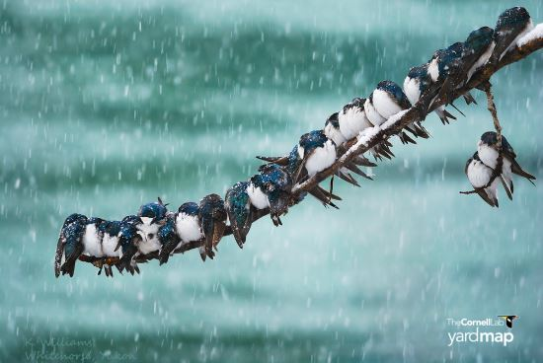
TERMOREGULAČNÍ CHOVÁNÍ
vyhřívání na slunci (příjem tepla radiací)
vyhřívání na skále (příjem tepla kondukcí)
Sdílení tělesného tepla: kleptotermie
(příjem tepla kondukcí)

Slide 15
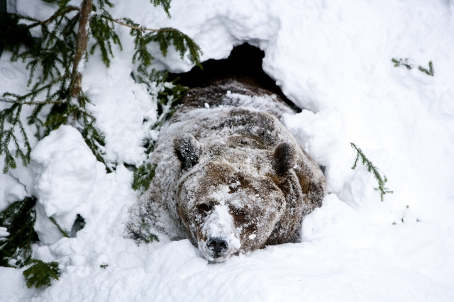
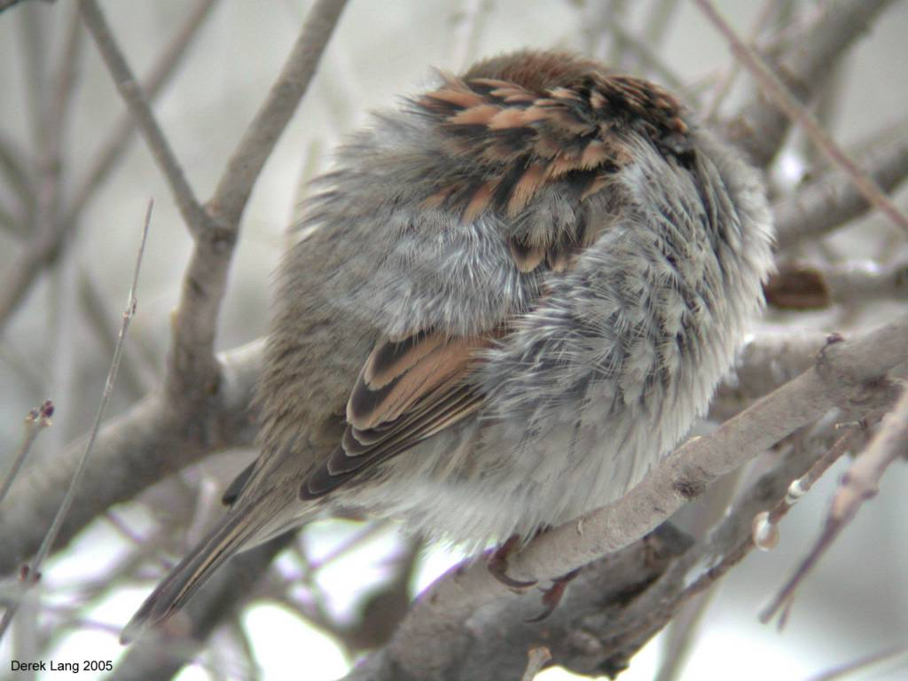
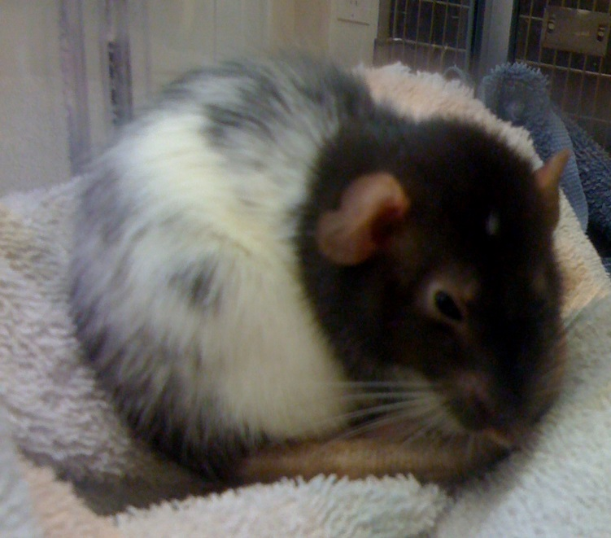
TERMOREULAČNÍ CHOVÁNÍ
hibernace
Naježení, načepýření – zvětšení izolační vrstvy
Stání na jedné noze, zobák v peří, ocas pod tělem – minimalizace plochy pro ztrátu tepla

Slide 16
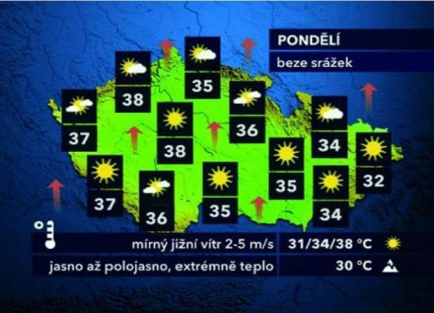
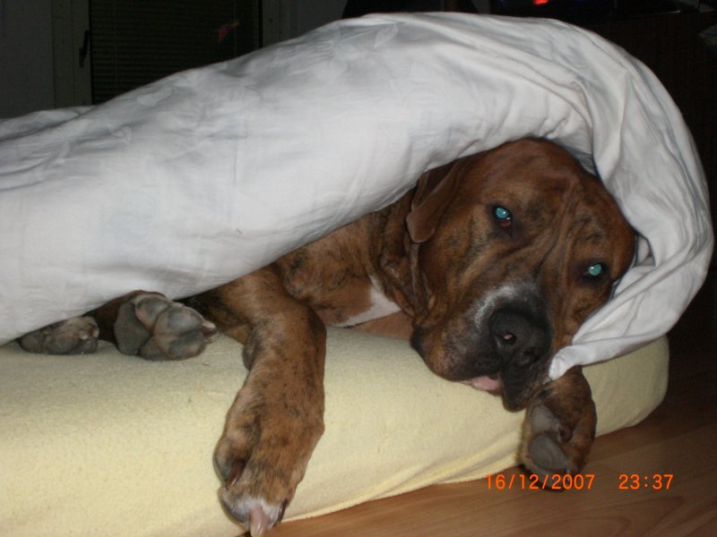
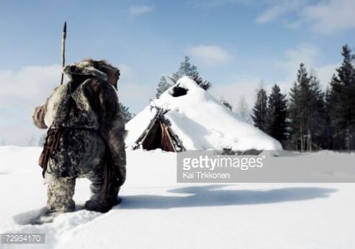

TERMOREGULAČNÍ CHOVÁNÍ

Slide 17
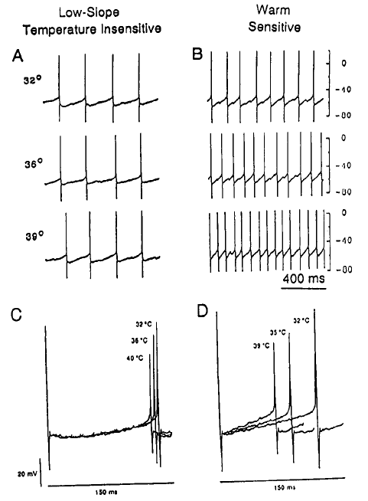
PREOPTICKÝ HYPOTALAMUS
60% na teplo necitlivých neuronů
Pod 10% citlivých na chlad
30% neuronů citlivých na teplo
- centrálně integruje informace o teplotě
- aktivita je určena vlastní teplotou neuronů a aferentními informacemi z kůže a vnitřních orgánů
- pacemakry ? – neurony spontánně aktivní
- ↑ aktivita → aktivace mechanismů pro ztráty tepla
- ↓ aktivita→ aktivace mechnismů pro zachován tepla
Struktura spojována s autonomním řízením

Slide 18
PREOPTICKÝ HYPOTALAMUS
Ochlazení kožních receptorů, přímé ochlazení – sympatická termogeneze aktivací hnědého tuku nebo třesovou termogenezí
Inhibice střední preoptické oblasti, ale ne mediánní PO - ↑teplota tělesného jádra, aktivitu svalů (zimnice), srdeční frekvenci a metabolismus
Léze střední preoptické oblasti – hypertermie díky aktivaci třesové termogeneze a mechanismů zachování tepla
Mediánní preoptická oblast – příjem informací z kůže, v chladu tyto interneurony inhibují na teplo citlivé neurony ve střední preoptické oblasti – zničení povede k blokádě třesové termogeneze a aktivace hnědého tuku

Slide 19
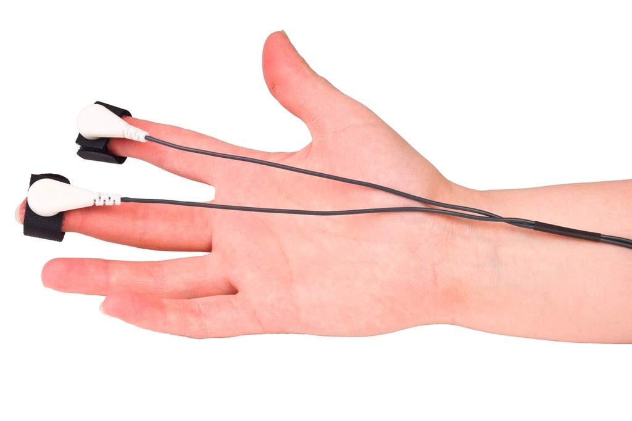
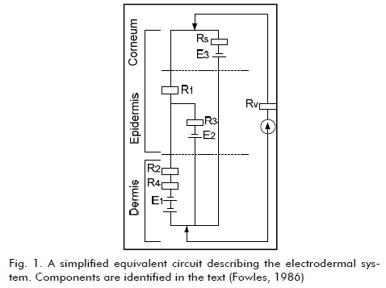
ELEKTRODERMÁLNÍ AKTIVITA (EDA)
Vlastnost lidského těla,
která způsobuje kolísání elektrických charakteristik kůže
Notes:
http://www.scielo.org.co/scielo.php?pid=S0120-56092011000200016&script=sci_arttext&tlng=en

Slide 20
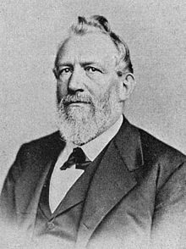
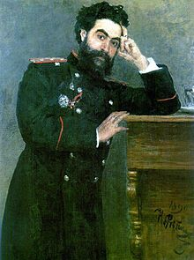
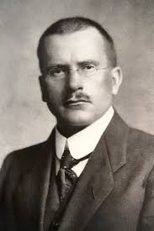
HISTORIE
Emil du Bois-Reymond – otec elektrofyziologie, poprvé popsal elektrickou aktivitu kůže (1849)
Hermann and Luchsinger - vztah mezi elektrodermální aktivitou a potními žlázami (1878)
Vigourox – první použití v psychologickém výzkumu (1879)
Ivane Tarkhnishvili – pozoroval změny elektrodermální aktivity, vyvinul přístroj pro sledování v čase
C. G. Jung – první využití pro stanovení emocionální senzitivity

Slide 21
HISTORIE
Cévní teorie – Vigourox – vztah mezi změnami kožního odporu a se změnami krevního toku
Sekreční teorie – Tarkhnishvili – vztah mezi změnami kožního odporu a aktivitou potních žláz; Darrow simultánním měřením potvrdil závislost změny vodivosti na sekreci potních žláz

Slide 22
KOŽNÍ ADNEXA
POTNÍ ŽLÁZY
Ekkrinní žlázy (malé potní žlázy) - !cholinergní sympatikus
vyskytují se prakticky na celém povrchu těla
obsah sekretu - potu - NaCl, urea, aminokyseliny, vápník, kyselina mravenčí, máselná
produkuje se při zvýšené teplotě, námaze a emočních podnětech
nejvýraznější produkce: na obličeji, dlaních a ploskách nohou a v axile (cíl studia psychofyziologů)
Apokrinní žlázy (velké potní žlázy) – adrenergní sympatikus
většinou vázané na vlasový folikul
sekret je bělavý, bohatý na bílkoviny, po rozkladu kožními bakteriemi dává charakteristický zápach
uloženy: v axile, v zevním zvukovodu, v nosu, na okraji víčka, v puboanální oblasti, v prsní bradavce
sekreční aktivita pomalá, ale nepřetržitá, reagují na psychické (sexuální) podněty

Slide 23
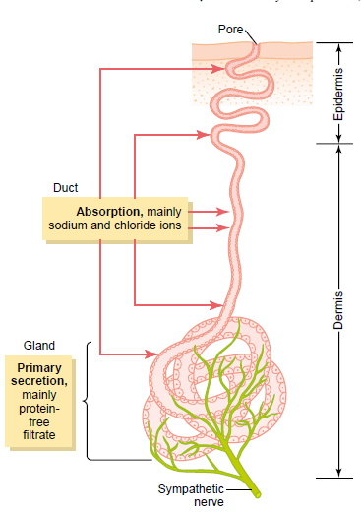
REGULACE
NERVOVÁ AKTIVACE
anterior hypothalamus-preoptic area – elelktrická stimulace nebo horko – aktivace sympatiku - ! cholinergní část ! – aktivace potních žláz
HORMONÁLNÍ AKTIVACE
Cirkulující adrenalin a noradrenalin v krvi – simulace potních žláz (např. během zátěže)
Slabá stimulace – pomalý průchod sekretu – většina vody, Na⁺ a Cl⁻ se resorbuje – pot koncentrovaný (močovina, kys. mléčná)
Silná stimulace – rychlý průchod – koncentrace látek blízká plazmě

Slide 24
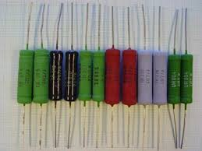
Dlouhé části potních žláz se připodobňují rezistorům zapojených paralelně.
Sloupec potu se v potních duktech zvyšuje v různém množství a v rozdílném počtu žláz – v závislosti na aktivaci sympatickými nervy.
Když pot naplní dukty – ↑vodivost skrz relativně rezistentní korneum. Čím výše pot dostoupá, tím je nižší odpor v rezistorech. Změny v hladině potu v duktech mění hodnoty rezistorů – pozorovatelné změny EDA

Slide 25
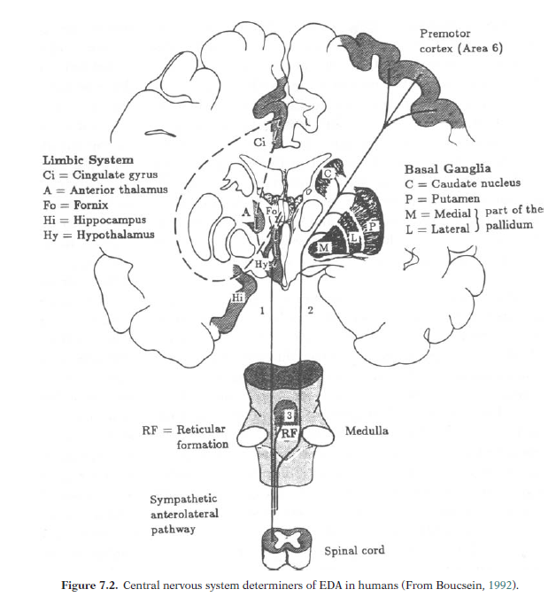
Zvířecí studie
První dráha:
Kontralaterální kortex a bazální ganglia
Brodmanova area 6 – pyramidální trakt – ovlivnění informacemi z frontálního laloku
Druhý vliv:
Ipsilaterální vliv hypotalamu a limbického systému
(excitace z amygdaly a inhibice z hippocampu)
Třetí cesta:
Retikulární formace mozkového kmene

Slide 26
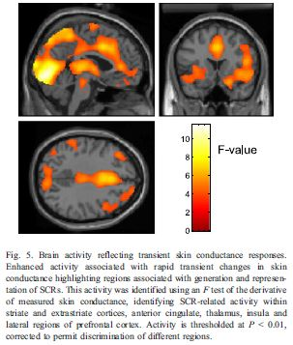
Studie na lidech
Aktivace částí mozku zahrnuté v hodnocení významu stimulu (ventromediální prefrontální kortex, pravá dolní parietální oblast, přední cingulum) – aktivace „skin conductance response“ (SCR)
Emoční význam – k předchozím strukturám se přidává amygdala a orbitofrontální kortex

Slide 27
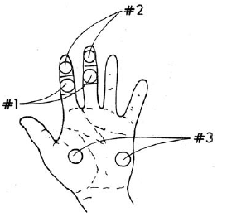
EDA
Ohmův zákon:
U
Napětí mezi elektrodami
R=
I
Proud procházející kůži

Slide 28
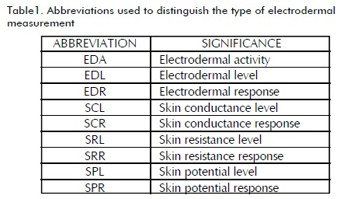
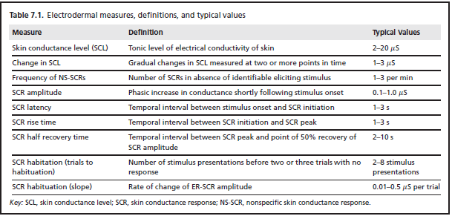
Elektrodermální aktivita (EDA)
Tonická
EDA
Fázická
SCR
Pomalé změny
+
Stejnosměrný proud
SCL
Nespecifické SCR
(NS-SCR)
SCR vázané na události
(ER-SCR)

Slide 30
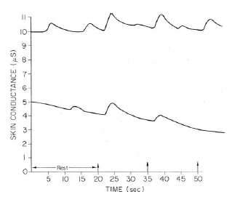
Skin conductance level (SCL)
– tonická komponenta s frekvencí 0 – 0.05 Hz
– všeobecná psychická aktivita

Slide 31
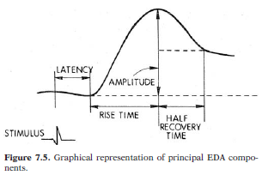
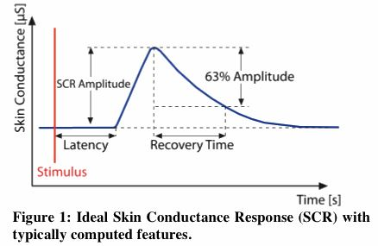
Skin Conductance Response (SCR) – fázická komponenta 0.05 – 1.5 Hz
- odpověď na specifický stimulus

Slide 32
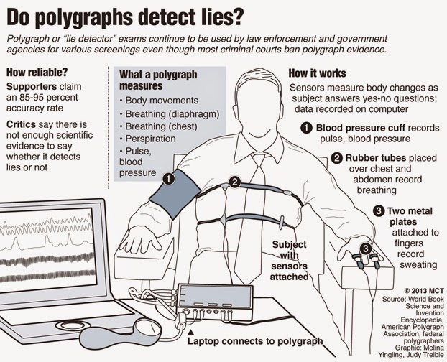
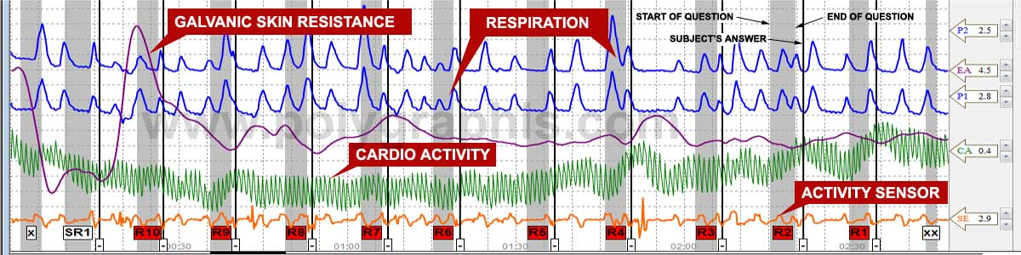

Slide 33
